Slide 1
TEORIA DELLA COMPLESSITÀ

Slide 2
Decidibilità e Trattabilità
Ci sono problemi (problema dell’arresto) che non possono essere risolti da nessun calcolatore, indipendentemente dal tempo a disposizione
→ problemi indecidibili

Slide 3
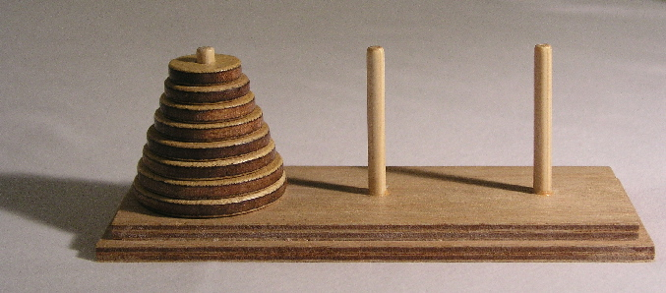
Decidibilità e Trattabilità
Ci sono problemi (problema dell’arresto) che non possono essere risolti da nessun calcolatore, indipendentemente dal tempo a disposizione
→ problemi indecidibili
Ci sono problemi decidibili che possono richiedere tempi di risoluzione esponenziali nella dimensione dell’istanza (torri di Hanoi, generazione delle sequenze binarie e delle permutazioni)
→ problemi intrattabili

Slide 4
Decidibilità e Trattabilità
Ci sono problemi che possono essere risolti con algoritmi di costo polinomiale
    (ordinamento; ricerca di chiavi in array, liste, alberi; problemi su grafi: OT di DAG, connettività, ricerca di cicli, ricerca di un ciclo euleriano)
→ problemi trattabili («facili»)

Slide 5
Decidibilità e Trattabilità
Ci sono problemi che possono essere risolti con algoritmi di costo polinomiale
    (ordinamento; ricerca di chiavi in array, liste, alberi; problemi su grafi: OT di DAG, connettività, ricerca di cicli, ricerca di un ciclo euleriano)
→ problemi trattabili («facili»)
Ci sono infine problemi il cui stato non è noto
  (clique, cammino hamiltoniano):
      Abbiamo a disposizione solo algoritmi di costo esponenziale

Slide 6
Decidibilità e Trattabilità
Ci sono problemi che possono essere risolti con algoritmi di costo polinomiale
    (ordinamento; ricerca di chiavi in array, liste, alberi; problemi su grafi: OT di DAG, connettività, ricerca di cicli, ricerca di un ciclo euleriano)
→ problemi trattabili («facili»)
Ci sono infine problemi il cui stato non è noto
  (clique, cammino hamiltoniano):
      Abbiamo a disposizione solo algoritmi di costo esponenziale
      Nessuna ha dimostrato che che non possano esistere algoritmi di costo polinomiale
→ problemi presumibilmente intrattabili

Slide 7
Algoritmi polinomiali e esponenziali
Studiamo la dimensione dei dati trattabili in funzione dell’incremento della velocità dei calcolatori
Calcolatori: C₁, C₂ (k volte più veloce di C₁)
Tempo di calcolo a disposizione: t
n₁ = dati trattabili nel tempo t su C₁
n₂ = dati trattabili nel tempo t su C₂

Slide 8
Algoritmi polinomiali e esponenziali
Studiamo la dimensione dei dati trattabili in funzione dell’incremento della velocità dei calcolatori
Calcolatori: C₁, C₂ (k volte più veloce di C₁)
Tempo di calcolo a disposizione: t
n₁ = dati trattabili nel tempo t su C₁
n₂ = dati trattabili nel tempo t su C₂
Osservazione:
    usare C₂ per un tempo t, equivale a usare C₁ per un tempo k * t

Slide 9
Algoritmi polinomiali e esponenziali
Algoritmo polinomiale che risolve il problema in c n^{s} secondi (c, s costanti)
C₁: c n₁^{s} = t → n₁ = (t / c)^{1/s}

Slide 10
Algoritmi polinomiali e esponenziali
Algoritmo polinomiale che risolve il problema in c n^{s} secondi (c, s costanti)
C₁: c n₁^{s} = t → n₁ = (t / c)^{1/s}
C₂: c n₂^{s} = k t

Slide 11
Algoritmi polinomiali e esponenziali
Algoritmo polinomiale che risolve il problema in c n^{s} secondi (c, s costanti)
C₁: c n₁^{s} = t → n₁ = (t / c)^{1/s}
C₂: c n₂^{s} = k t → n₂ = (k t / c)^{1/s} = k ^{1/s} (t / c)^{1/s}

Slide 12
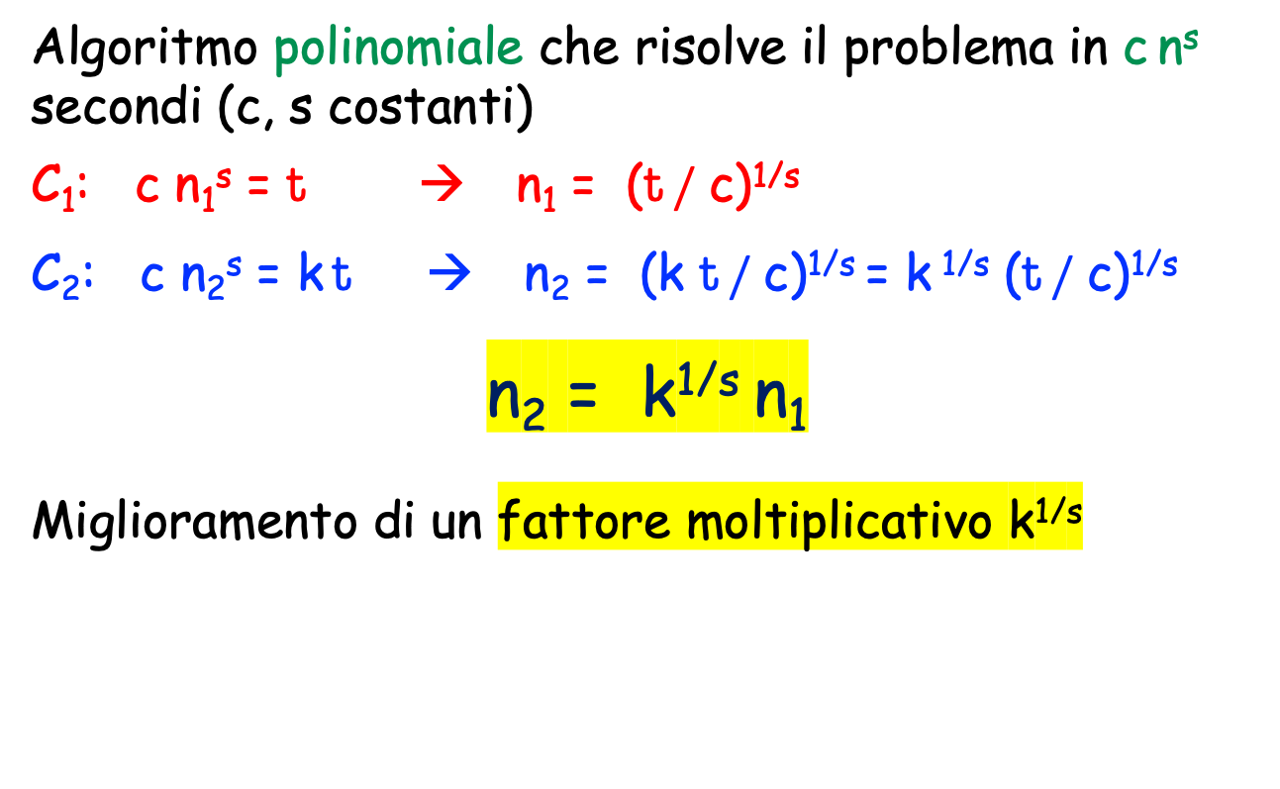
Algoritmi polinomiali e esponenziali

Slide 13
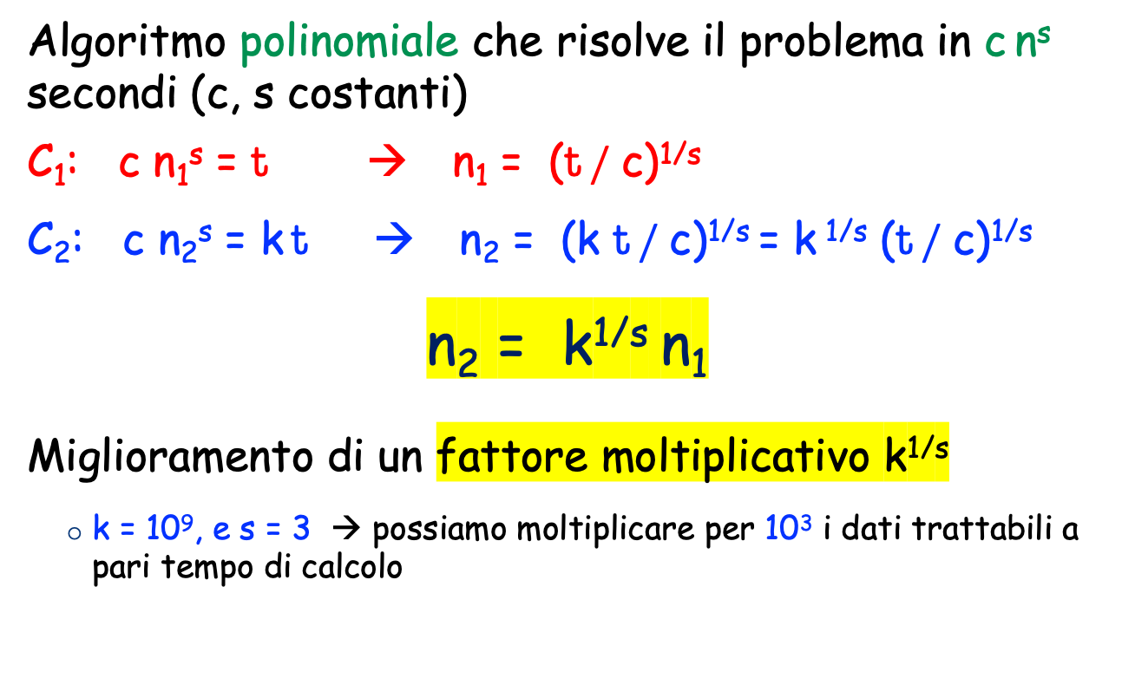
Algoritmi polinomiali e esponenziali

Slide 14

Algoritmi polinomiali e esponenziali

Slide 15
Algoritmi polinomiali e esponenziali
Algoritmo esponenziale che risolve il problema in c 2^{n} secondi (c costante)
C₁: c 2^{n1} = t → 2^{n1} = t / c

Slide 16
Algoritmi polinomiali e esponenziali
Algoritmo esponenziale che risolve il problema in c 2^{n} secondi (c costante)
C₁: c 2^{n1} = t → 2^{n1} = t / c
C₂: c 2^{n2} = k t

Slide 17
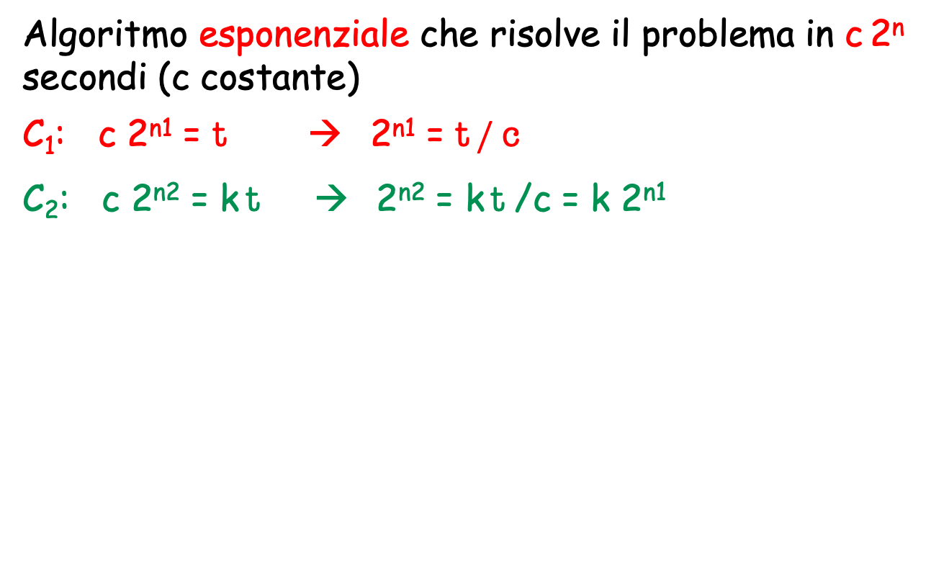
Algoritmi polinomiali e esponenziali

Slide 18
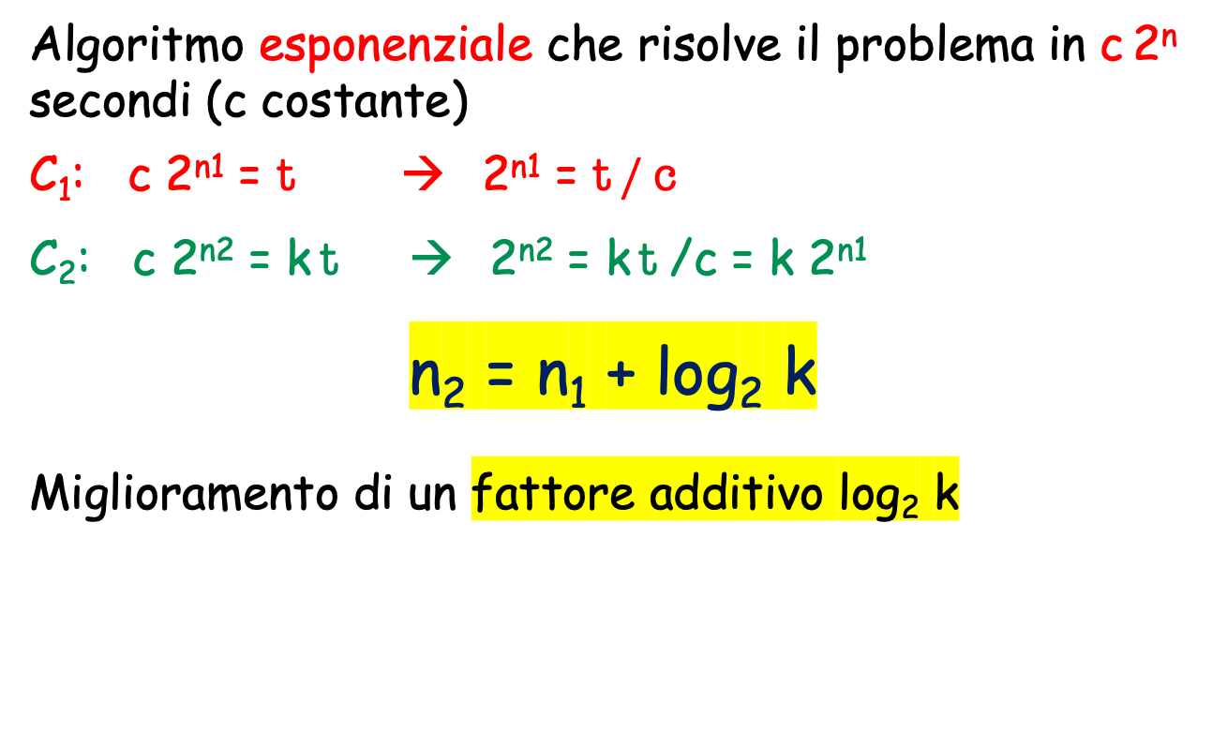
Algoritmi polinomiali e esponenziali

Slide 19
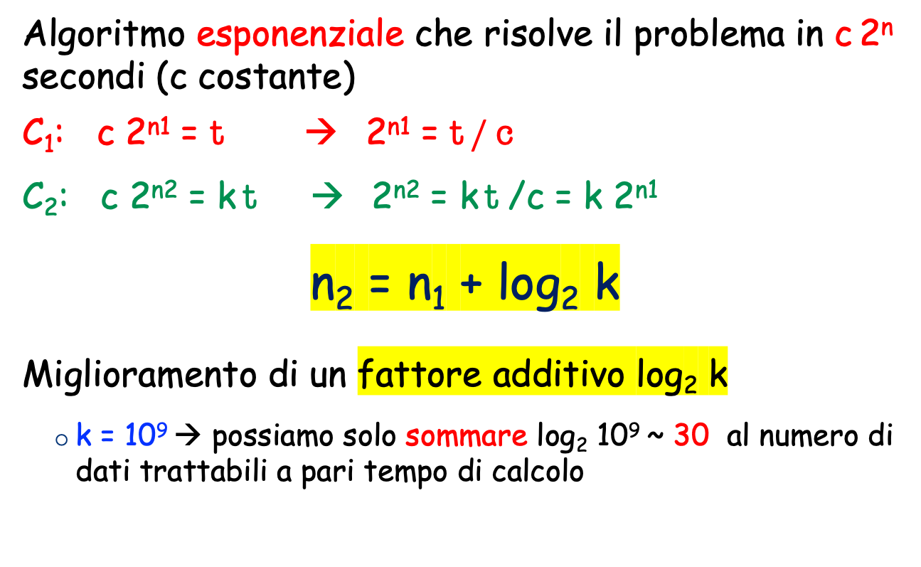
Algoritmi polinomiali e esponenziali

Slide 20
Problemi
Problema Π
I insieme delle istanze in ingresso
  S insieme delle soluzioni

Slide 21
Tipologie di problemi
Problemi decisionali
  Richiedono una risposta binaria (S = {0,1})
    Un grafo è connesso? Un numero è primo?
  Istanze positive (accettabili): x ∈ I, t.c. Π(x) = 1
  Istanze negative: x ∈ I, t.c. Π(x) = 0

Slide 22
Tipologie di problemi
Problemi decisionali
  Richiedono una risposta binaria (S = {0,1}
    Un grafo è connesso? Un numero è primo?
  Istanze positive (accettabili): x ∈ I, t.c. Π(x) = 1
  Istanze negative: x ∈ I, t.c. Π(x) = 0
Problemi di ricerca
  Data un’istanza x, richiedono di restituire una soluzione s
      Trovare un cammino tra due vertici, trovare il mediano di un insieme di elementi

Slide 23
Tipologie di problemi
Problemi di ottimizzazione
  Data un’istanza x, si vuole trovare la migliore soluzione s tra tutte le soluzioni possibili
    Ricerca della clique di dimensione massima, ricerca del cammino minimo fra due nodi di un grafo

Slide 24
Problemi decisionali
La teoria della complessità computazionale è definita principalmente in termini di problemi di decisione
  Essendo la risposta binaria, non ci si deve preoccupare del tempo richiesto per restituire la soluzione e tutto il tempo è speso esclusivamente per il calcolo
  La difficoltà di un problema è già presente nella sua versione decisionale

Slide 25
Problemi decisionali
  Molti problemi di interesse pratico sono però problemi di ottimizzazione
  È possibile esprimere un problema di ottimizzazione in forma decisionale, chiedendo l’esistenza di una soluzione che soddisfi una certa proprietà.

Slide 26
Problemi decisionali
  Molti problemi di interesse pratico sono però problemi di ottimizzazione
  È possibile esprimere un problema di ottimizzazione in forma decisionale, chiedendo l’esistenza di una soluzione che soddisfi una certa proprietà.
ESEMPIO
  MAX-CLIQUE: trovare la CLIQUE più grande in un grafo G

Slide 27
Problemi decisionali
  Molti problemi di interesse pratico sono però problemi di ottimizzazione
  È possibile esprimere un problema di ottimizzazione in forma decisionale, chiedendo l’esistenza di una soluzione che soddisfi una certa proprietà.
ESEMPIO
  MAX-CLIQUE(G): trovare la CLIQUE più grande in un grafo G
  CLIQUE(G,k): Esiste una clique in G di almeno k vertici?

Slide 28
Problemi decisionali
  Molti problemi di interesse pratico sono però problemi di ottimizzazione
  È possibile esprimere un problema di ottimizzazione in forma decisionale, chiedendo l’esistenza di una soluzione che soddisfi una certa proprietà.
ESEMPIO
  MAX-CLIQUE(G): trovare la CLIQUE più grande in un grafo G
  CLIQUE(G,k): Esiste una clique in G di almeno k vertici?
  CLIQUE non è più difficile di MAX-CLIQUE:
    Se sappiamo trovare la CLIQUE più grande in G, ne confrontiamo la dimensione con k, e risolviamo anche il problema decisionale

Slide 29
Problemi decisionali
Il problema di ottimizzazione è quindi almeno tanto difficile quanto il corrispondente problema decisionale
Caratterizzare la complessità di quest’ultimo permette quindi di dare almeno una limitazione inferiore alla complessità del primo

Slide 30
Classi di complessità
Dato un problema decisionale Π ed un algoritmo A, diciamo che A risolve Π se, data un’istanza di input x
  A(x) = 1 ⇔ Π(x) = 1

Slide 31
Classi di complessità
Dato un problema decisionale Π ed un algoritmo A, diciamo che A risolve Π se, data un’istanza di input x
  A(x) = 1 ⇔ Π(x) = 1
A risolve Π in tempo t(n) e spazio s(n) se il tempo di esecuzione e l’occupazione di memoria di A sono rispettivamente t(n) e s(n)

Slide 32
Classe P
Algoritmo polinomiale (tempo)
esistono due costanti c, n₀ > 0 t.c. il numero di passi elementari è al più n^{c} per ogni input di dimensione n e per ogni n > n₀

Slide 33
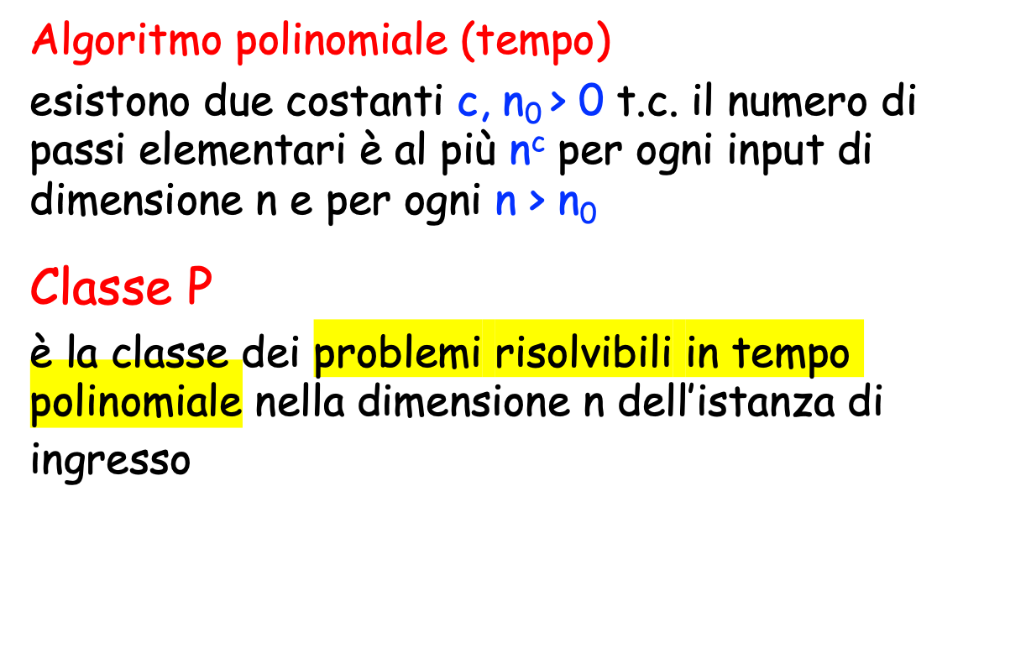
Classe P

Slide 34

Classe EXP-TIME
P ⊆ ExpTime
Varie altre classi e non si sa se le inclusioni sono proprie
L’unico risultato di separazione dimostrato finora riguarda P e ExpTime
    Esiste un problema che può essere risolto in tempo esponenziale, ma per cui tempo polinomiale non è sufficiente
    Torri di Hanoi

Slide 35
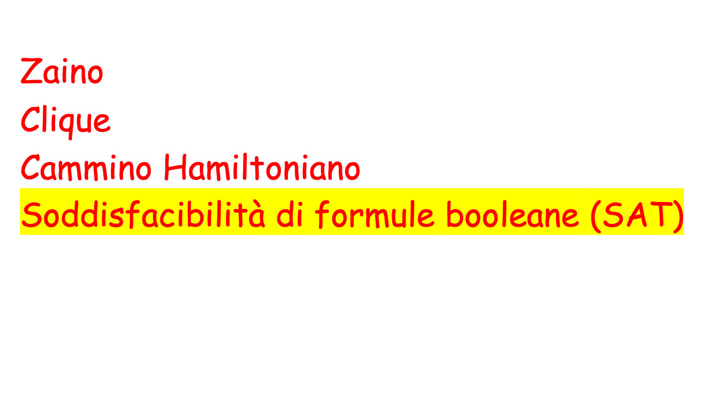
Altri problemi interessanti:
Sono in EXPTIME, basta adottare un approccio a forza bruta e provare tutti i “casi”

Slide 36
Algoritmo per CLIQUE
Si considerano tutti i sottoinsiemi di vertici, in ordine di cardinalità decrescente, e si verifica se formano una clique di dimensione almeno k.

Slide 37
Algoritmo per CLIQUE
Si considerano tutti i sottoinsiemi di vertici, in ordine di cardinalità decrescente, e si verifica se formano una clique di dimensione almeno k.
Se n è il numero di vertici, quanti diversi sottoinsiemi esamina l’algoritmo al caso peggiore?

Slide 38
Algoritmo per CLIQUE
Si considerano tutti i sottoinsiemi di vertici, in ordine di cardinalità decrescente, e si verifica se formano una clique di dimensione almeno k.
Se n è il numero di vertici, quanti diversi sottoinsiemi esamina l’algoritmo al caso peggiore?
  2^{n}
CLIQUE ∈ ExpTime

Slide 39
Algoritmo per CLIQUE
Si considerano tutti i sottoinsiemi di vertici, in ordine di cardinalità decrescente, e si verifica se formano una clique di dimensione almeno k.
Se n è il numero di vertici, quanti diversi sottoinsiemi esamina l’algoritmo al caso peggiore?
  2^{n}
CLIQUE ∈ ExpTime
Algoritmo polinomiale non noto!

Slide 40
Algoritmo per Cammino Hamiltoniano
Si considerano tutte le permutazioni di vertici, e si verifica se i vertici in quell’ordine sono a due a due adiacenti
Se n è il numero di vertici, quante diverse permutazioni esamina l’algoritmo al caso peggiore?

Slide 41
Algoritmo per Cammino Hamiltoniano
Si considerano tutte le permutazioni di vertici, e si verifica se i vertici in quell’ordine sono a due a due adiacenti
Se n è il numero di vertici, quante diverse permutazioni esamina l’algoritmo al caso peggiore?
  n!
CamminoHamiltoniano ∈ ExpTime

Slide 42
Algoritmo per Cammino Hamiltoniano
Si considerano tutte le permutazioni di vertici, e si verifica se i vertici in quell’ordine sono a due a due adiacenti
Se n è il numero di vertici, quante diverse permutazioni esamina l’algoritmo al caso peggiore?
  n!
CamminoHamiltoniano ∈ ExpTime
Algoritmo polinomiale non noto!

Slide 43
SAT
Insieme V di variabili Booleane
  Letterale: variabile o sua negazione
  Clausola: disgiunzione (OR) di letterali

Slide 44
SAT
Insieme V di variabili Booleane
  Letterale: variabile o sua negazione
  Clausola: disgiunzione (OR) di letterali
Un’espressione Booleana su V si dice in forma normale congiuntiva (FNC) se è espressa come congiunzione di clausole (AND di OR di letterali)

Slide 45
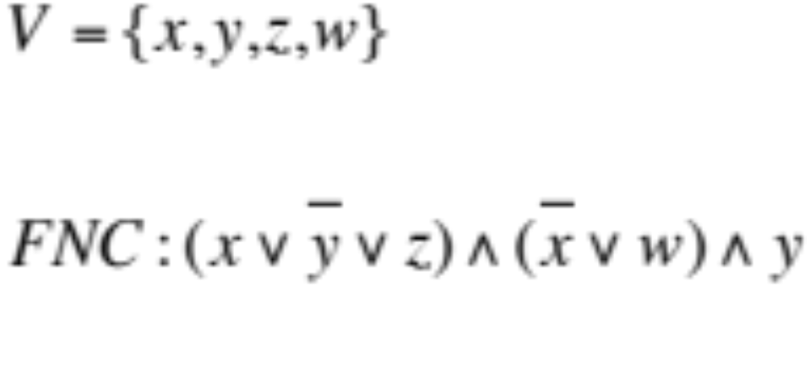
Esempio

Slide 46
SAT
Data una espressione in forma normale congiuntiva
  verificare se esiste una assegnazione di valori di verità alle variabili che rende l’espressione vera

Slide 47
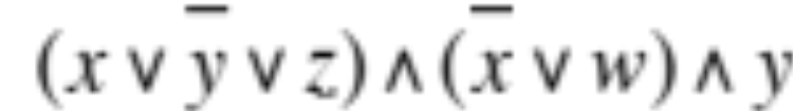
Esempio
La formula
è soddisfatta dall’assegnazione

Slide 48
Algoritmo per SAT
Si considerano tutti i 2^{n} assegnamenti di valore alle n variabili, e per ciascuno si verifica se la formula è vera

Slide 49
Algoritmo per SAT
Si considerano tutti i 2^{n} assegnamenti di valore alle n variabili, e per ciascuno si verifica se la formula è vera
SAT ∈ ExpTime
Algoritmo polinomiale non noto!

Slide 50
Clique, Cammino Hamiltoniano, SAT
La ricerca esaustiva è necessaria?
Non lo sappiamo

Slide 51
Problemi decisionali e certificati
In un problema decisionale siamo interessati a verificare se una istanza del problema soddisfa una certa proprietà
esiste una clique di k vertici?
esiste un cammino hamiltoniano?
esiste un assegnamento di valori che rende vera la formula?

Slide 52
Problemi decisionali e certificati
In un problema decisionale siamo interessati a verificare se una istanza del problema soddisfa una certa proprietà
esiste una clique di k vertici?
esiste un cammino hamiltoniano?
esiste un assegnamento di valori che rende vera la formula?
Per alcuni problemi, per le istanze accettabili (positive) x è possible fornire un certificato y che possa convincerci del fatto che l’istanza soddisfa la proprietà e dunque è un’istanza accettabile

Slide 53
Certificato
Certificato per CLIQUE
  sottoinsieme di k vertici, che forma la clique

Slide 54
Certificato
Certificato per CLIQUE
  sottoinsieme di k vertici, che forma la clique
Certificato per Cammino Hamiltoniano
  permutazione degli n vertici che definisce un cammino semplice

Slide 55
Certificato
Certificato per CLIQUE
  sottoinsieme di k vertici, che forma la clique
Certificato per Cammino Hamiltoniano
  permutazione degli n vertici che definisce un cammino semplice
Certificato per SAT
  Un’assegnazione di verità alle variabili che renda vera l’espressione

Slide 56
Certificato
Un certificato è un attestato breve di esistenza di una soluzione con determinate proprietà
Si definisce solo per le istanza accettabili
Infatti, in generale, non è facile costruire attestati di non esistenza

Slide 57
Certificato
UNSAT
È vero che nessun assegnamento di valore alle variabili rende vera l’espressione?

Slide 58
Certificato
UNSAT
È vero che nessun assegnamento di valore alle variabili rende vera l’espressione?
Certificato per UNSAT ?
Non è sufficiente esibire un’assegnazione di valori di verità alle variabili…
In questo caso è difficile esprimere anche un certificate che sia ‘breve’!

Slide 59
Verifica
IDEA: utilizzare il costo della verifica di un certificato (una soluzione) per un’istanza accettabile (positiva) per caratterizzare la complessità del problema stesso

Slide 60
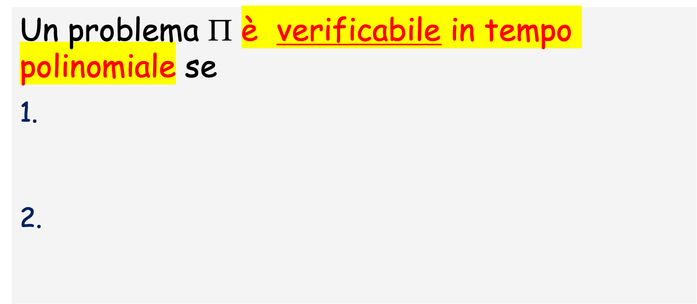
Verifica
IDEA: utilizzare il costo della verifica di un certificato (una soluzione) per un’istanza accettabile (positiva) per caratterizzare la complessità del problema stesso

Slide 61
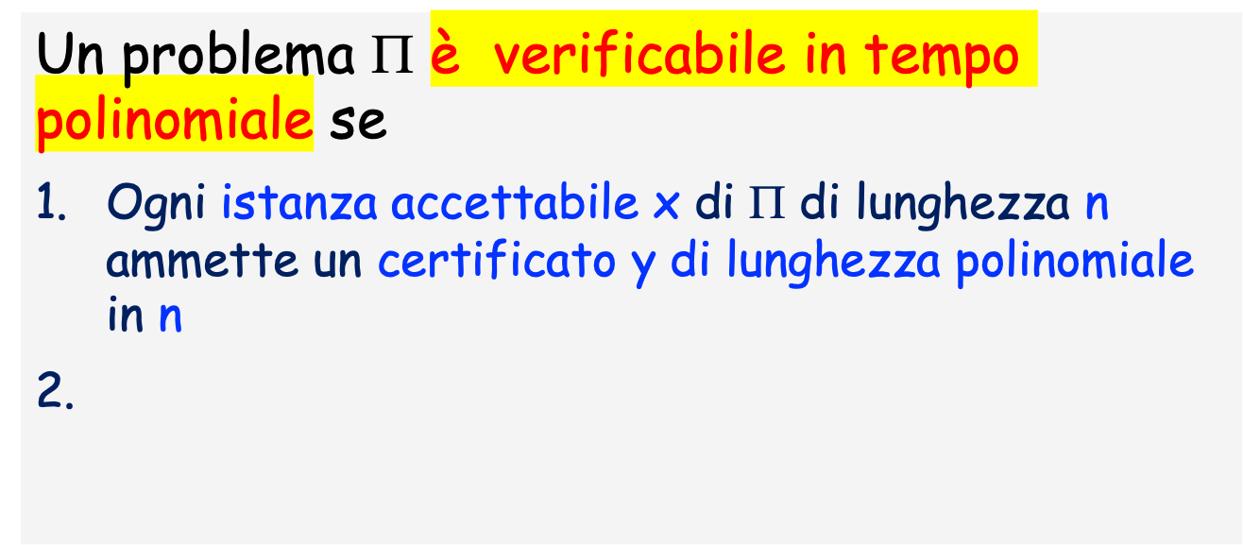
Verifica
IDEA: utilizzare il costo della verifica di un certificato (una soluzione) per un’istanza accettabile (positiva) per caratterizzare la complessità del problema stesso

Slide 62
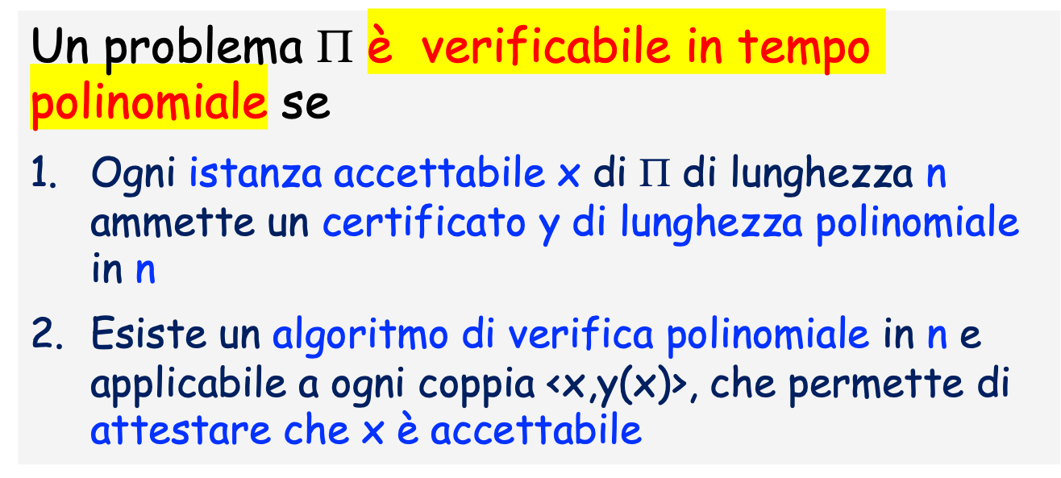
Verifica
IDEA: utilizzare il costo della verifica di un certificato (una soluzione) per un’istanza accettabile (positiva) per caratterizzare la complessità del problema stesso

Slide 63
Classe NP
NP è la classe dei problemi decisionali verificabili in tempo polinomiale

Slide 64
Classe NP
NP è la classe dei problemi decisionali verificabili in tempo polinomiale
Cosa vuol dire NP?
  P sta per polinomiale, ma N?
    N non vuol dire NON…
    La classe NP è la classe dei problemi risolvibili in tempo polinomiale non deterministico

Slide 65
Osservazioni
Un certificato contiene un’informazione molto prossima alla soluzione, quindi qual è l’interesse di questa definizione?

Slide 66
Osservazioni
Un certificato contiene un’informazione molto prossima alla soluzione, quindi qual è l’interesse di questa definizione?
Dubbio legittimo
  La teoria della verifica è utile per far luce sulle gerarchie di complessità dei problemi, non aggiunge nulla alla possibilità di risolverli efficientemente

Slide 67
Osservazioni
Un certificato contiene un’informazione molto prossima alla soluzione, quindi qual è l’interesse di questa definizione?
Dubbio legittimo
  La teoria della verifica è utile per far luce sulle gerarchie di complessità dei problemi, non aggiunge nulla alla possibilità di risolverli efficientemente
  Chi ha una soluzione può verificare in tempo polinomiale che l’istanza è accettabile

Slide 68
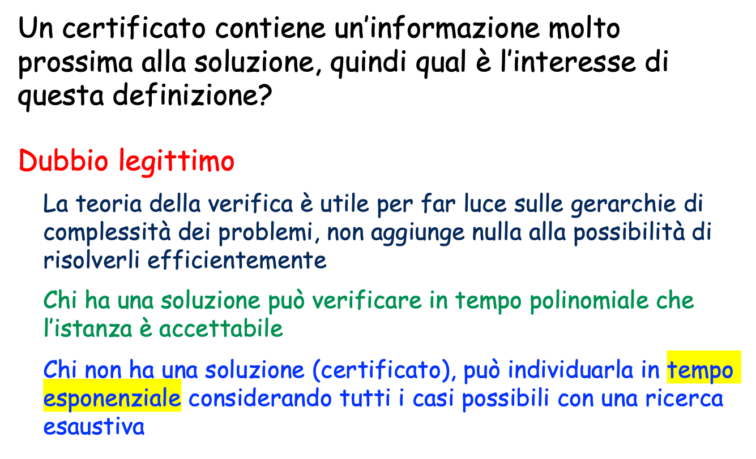
Osservazioni

Slide 69
Le classi P e NP
P è incluso in NP oppure no?

Slide 70
Le classi P e NP
P è incluso in NP oppure no?
  Ovviamente sì!
    Ogni problema in P ammette un certificato verificabile in tempo polinomiale….come mai?

Slide 71
Le classi P e NP
P è incluso in NP oppure no?
  Ovviamente sì!
    Ogni problema in P ammette un certificato verificabile in tempo polinomiale….come mai?
        Eseguo l’algoritmo che risolve il problema, e la sua “traccia” di esecuzione è il certificato!

Slide 72
Le classi P e NP
NP
P

Slide 73
Le classi P e NP
NP
P
Problemi facilmente risolvibili

Slide 74
Le classi P e NP
NP
P
Problemi facilmente risolvibili
Test di primalità, ciclo euleriano, ricerca

Slide 75
Le classi P e NP
Problemi facilmente verificabili
NP
P
Problemi facilmente risolvibili
Test di primalità, ciclo euleriano, ricerca di un elemento

Slide 76
Le classi P e NP
Problemi facilmente verificabili
Clique, SAT, Zaino,
Cammino Hamiltoniano
NP
P
Problemi facilmente risolvibili
Test di primalità, ciclo euleriano, ricerca di un elemento

Slide 77

Le classi P e NP
Problemi facilmente verificabili
Clique, SAT, Zaino,
Cammino Hamiltoniano
NP
P
Problemi facilmente risolvibili
Test di primalità, ciclo euleriano, ricercar di un elemento

Slide 78
Le classi P e NP
  Dobbiamo per forza fare la ricerca esaustiva quando abbiamo un problema come i precedenti?
  Non lo sappiamo

Slide 79
Le classi P e NP
  Dobbiamo per forza fare la ricerca esaustiva quando abbiamo un problema come i precedenti?
  Non lo sappiamo
  Si congettura che P ≠ NP

Slide 80
Le classi P e NP
  Dobbiamo per forza fare la ricerca esaustiva quando abbiamo un problema come i precedenti?
  Non lo sappiamo
  Si congettura che P ≠ NP
  È possibile individuare i problemi più difficili all’interno della classe NP, ovvero quelli candidati ad appartenere a NP se P ≠ NP

Slide 81
Problemi NP-completi
Sono i problemi più difficili all’interno della classe NP

Slide 82
Problemi NP-completi
Sono i problemi più difficili all’interno della classe NP
  Se esistesse un algoritmo polinomiale per risolvere uno solo di questi problemi, allora
        tutti i problemi in NP potrebbero essere risolti in tempo polinomiale, e dunque P = NP

Slide 83
Problemi NP-completi
Sono i problemi più difficili all’interno della classe NP
  Se esistesse un algoritmo polinomiale per risolvere uno solo di questi problemi, allora
        tutti i problemi in NP potrebbero essere risolti in tempo polinomiale, e dunque P = NP
  Quindi
        tutti i problemi NP-completi sono risolvibili in tempo polinomiale oppure nessuno lo è

Slide 84
Riduzioni polinomiali
Π₁ e Π₂ = problemi decisionali
I₁ e I₂ = insiemi delle istanze di input di Π₁ e Π₂

Slide 85
Riduzioni polinomiali
Π₁ e Π₂ = problemi decisionali
I₁ e I₂ = insiemi delle istanze di input di Π₁ e Π₂
Π₁ si riduce in tempo polinomiale a Π₂
Π₁ ≤_{p} Π₂
se esiste una funzione f: I₁→ I₂ calcolabile in tempo
polinomiale tale che, per ogni istanza x di Π₁

Slide 86
Riduzioni polinomiali
Π₁ e Π₂ = problemi decisionali
I₁ e I₂ = insiemi delle istanze di input di Π₁ e Π₂
Π₁ si riduce in tempo polinomiale a Π₂
Π₁ ≤_{p} Π₂
se esiste una funzione f: I₁→ I₂ calcolabile in tempo
polinomiale tale che, per ogni istanza x di Π₁
x è un’istanza accettabile di Π₁
SE E SOLO SE
f(x) è un’istanza accettabile di Π₂

Slide 87
Riduzioni polinomiali
Se esistesse un algoritmo per risolvere Π₂ potremmo utilizzarlo per risolvere Π₁
Π₁ ≤_{p} Π₂ e Π₂ ∈ P ⇒ Π₁ ∈ P

Slide 88
Riduzioni polinomiali
Se esistesse un algoritmo per risolvere Π₂ potremmo utilizzarlo per risolvere Π₁
Π₁ ≤_{p} Π₂ e Π₂ ∈ P ⇒ Π₁ ∈ P
x
istanza di Π₁

Slide 89
Riduzioni polinomiali
Se esistesse un algoritmo per risolvere Π₂ potremmo utilizzarlo per risolvere Π₁
Π₁ ≤_{p} Π₂ e Π₂ ∈ P ⇒ Π₁ ∈ P
f
x
f(x)
istanza di Π₁
istanza di Π₂

Slide 90
Riduzioni polinomiali
Se esistesse un algoritmo per risolvere Π₂ potremmo utilizzarlo per risolvere Π₁
Π₁ ≤_{p} Π₂ e Π₂ ∈ P ⇒ Π₁ ∈ P
Algoritmo per Π₂
f
0/1
x
f(x)
istanza di Π₁
istanza di Π₂
soluzione
di Π₁

Slide 91
Riduzioni polinomiali
Se esistesse un algoritmo per risolvere Π₂ potremmo utilizzarlo per risolvere Π₁
Π₁ ≤_{p} Π₂ e Π₂ ∈ P ⇒ Π₁ ∈ P
Algoritmo per Π₂
f
0/1
x
f(x)
istanza di Π₁
istanza di Π₂
soluzione
di Π₁
Algoritmo per Π₁

Slide 92
Riduzioni polinomiali
Se esistesse un algoritmo per risolvere Π₂ potremmo utilizzarlo per risolvere Π₁
Π₁ ≤_{p} Π₂ e Π₂ ∈ P ⇒ Π₁ ∈ P
Algoritmo per Π₂
f
0/1
x
f(x)
istanza di Π₁
polinomiale
istanza di Π₂
soluzione
di Π₁
Algoritmo per Π₁

Slide 93
Riduzioni polinomiali
Se esistesse un algoritmo per risolvere Π₂ potremmo utilizzarlo per risolvere Π₁
Π₁ ≤_{p} Π₂ e Π₂ ∈ P ⇒ Π₁ ∈ P
Algoritmo per Π₂
f
0/1
x
f(x)
istanza di Π₁
polinomiale
istanza di Π₂
soluzione
di Π₁
polinomiale
Algoritmo per Π₁
polinomiale

Slide 94
Problemi NP ardui
Un problema Π si dice NP-arduo se
per ogni Π’ ∈ NP, Π’ ≤_{p} Π

Slide 95
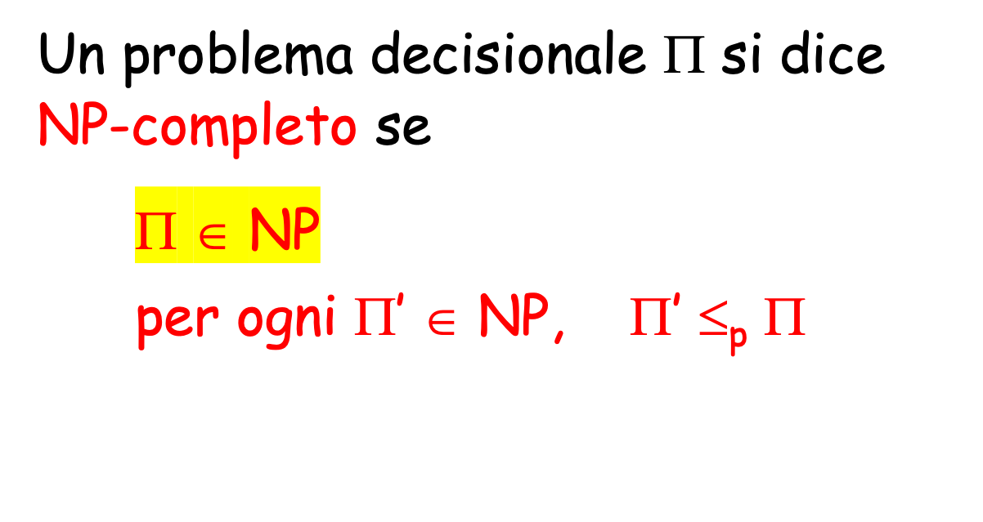
Problemi NP completi

Slide 96
Problemi NP-completi
Sia Π un problema NP-completo
Se Π ∈ P, allora P = NP

Slide 97
Problemi NP-completi
Sia Π un problema NP-completo
Se Π ∈ P, allora P = NP
Per ogni Π’ ∈ NP
Π’ ≤_{p} Π

Slide 98
Problemi NP-completi
Sia Π un problema NP-completo
Se Π ∈ P, allora P = NP
Per ogni Π’ ∈ NP
Π’ ≤_{p} Π
Algoritmo per Π
f
0/1
x
f(x)
istanza di Π’
istanza di Π
soluzione
di Π’
Algoritmo per Π’

Slide 99
Problemi NP-completi
Sia Π un problema NP-completo
Se Π ∈ P, allora P = NP
Per ogni Π’ ∈ NP
Π’ ≤_{p} Π
Algoritmo per Π
f
0/1
x
f(x)
istanza di Π’
istanza di Π
soluzione
di Π’
polinomiale
Algoritmo per Π’

Slide 100
Problemi NP-completi
Sia Π un problema NP-completo
Se Π ∈ P, allora P = NP
Per ogni Π’ ∈ NP
Π’ ≤_{p} Π
Algoritmo per Π
f
0/1
x
f(x)
istanza di Π’
istanza di Π
soluzione
di Π’
polinomiale
polinomiale
Algoritmo per Π’

Slide 101
Problemi NP-completi
Sia Π un problema NP-completo
Se Π ∈ P, allora P = NP
Per ogni Π’ ∈ NP
Π’ ≤_{p} Π
Algoritmo per Π
f
0/1
x
f(x)
istanza di Π’
istanza di Π
soluzione
di Π’
polinomiale
polinomiale
Algoritmo per Π’
polinomiale

Slide 102
Problemi NP-completi
Sia Π un problema NP-completo
Se Π ∈ P, allora P = NP
Per ogni Π’ ∈ NP
Π’ ≤_{p} Π
Algoritmo per Π
f
0/1
x
f(x)
istanza di Π’
istanza di Π
soluzione
di Π’
polinomiale
polinomiale
Algoritmo per Π’
polinomiale
Se un problema NP-completo è facile, allora tutti i problemi in NP sono facili!

Slide 103
Dimostrare NP completezza
Dimostrare che un problema è in NP può essere facile
    Basta esibire un certificato polinomiale

Slide 104
Dimostrare NP completezza
Dimostrare che un problema è in NP può essere facile
    Basta esibire un certificato polinomiale
Non è altrettanto facile dimostrare che un problema Π è NP-arduo o NP-completo

Slide 105
Dimostrare NP completezza
Dimostrare che un problema è in NP può essere facile
    Basta esibire un certificato polinomiale
Non è altrettanto facile dimostrare che un problema Π è NP-arduo o NP-completo
    Bisogna dimostrare che TUTTI i problemi in NP si riducono polinomialmente a Π

Slide 106
Dimostrare NP completezza
Dimostrare che un problema è in NP può essere facile
    Basta esibire un certificato polinomiale
Non è altrettanto facile dimostrare che un problema Π è NP-arduo o NP-completo
    Bisogna dimostrare che TUTTI i problemi in NP si riducono polinomialmente a Π
    In realtà la prima dimostrazione di NP-completezza aggira il problema

Slide 107
Teorema di Cook (1971)
TEOREMA
SAT è NP completo

Slide 108
Teorema di Cook (idea)
Cook ha mostrato che
    dati un qualunque problema Π in NP ed una qualunque istanza x per Π

Slide 109
Teorema di Cook (idea)
Cook ha mostrato che
    dati un qualunque problema Π in NP ed una qualunque istanza x per Π
    si può costruire una espressione Booleana in forma normale congiuntiva che descrive il calcolo di un algoritmo per risolvere Π su x

Slide 110
Teorema di Cook (idea)
Cook ha mostrato che
    dati un qualunque problema Π in NP ed una qualunque istanza x per Π
    si può costruire una espressione Booleana in forma normale congiuntiva che descrive il calcolo di un algoritmo per risolvere Π su x
      l’espressione è vera se e solo se l’algoritmo restituisce 1

Slide 111
Altro modo di dim NP completezza
Un problema decisionale Π è NP-completo se
Π ∈ NP
SAT ≤_{p} Π
(o un qualsiasi altro problema NP-completo)

Slide 112
Altro modo di dim NP completezza
Un problema decisionale Π è NP-completo se
Π ∈ NP
SAT ≤_{p} Π
(o un qualsiasi altro problema NP-completo)
      Infatti:
      per ogni Π’ ∈ NP, Π’ ≤_{p} SAT e SAT ≤_{p} Π
      Quindi Π’ ≤_{p} Π

Slide 113
Riduzione: SAT ≤_{p}CLIQUE
Dato un grafo G = (V,E) e un intero k > 0, stabilire se G contiene una clique di k nodi

Slide 114
CLIQUE
Dato un grafo G = (V,E) e un intero k > 0, stabilire se G contiene una clique di k nodi
Clique di 3 nodi

Slide 115
CLIQUE
Dato un grafo G = (V,E) e un intero k > 0, stabilire se G contiene una clique di k nodi
Clique di 4 nodi

Slide 116
CLIQUE
Dato un grafo G = (V,E) e un intero k > 0, stabilire se G contiene una clique di k nodi
Non contiene
clique di 5 nodi

Slide 117
CLIQUE
Dato un grafo G = (V,E) e un intero k > 0, stabilire se G contiene una clique di k nodi
Non contiene
clique di 5 nodi

Slide 118
CLIQUE è NP completo
  SAT ≤_{p} CLIQUE
  data un’espressione booleana F in forma normale congiuntiva con k clausole
  costruire in tempo polinomiale
  un grafo G che contiene una clique di k vertici se e solo se F è soddisfacibile.

Slide 119
Riduzione: vertici
Ad ogni letterale in ciascuna clausola di F corrisponde un vertice in G.
Esempio:
  F = (a ∨ b) ∧ (!a ∨ !b ∨ c) ∧ !c
  G = (V, E),
  V = { a¹, b¹, !a², !b², c², !c³ }

Slide 120
Riduzione: archi
( x^{i} , y^{j} ) ∈ E ⇔ i ≠ j e x ≠ ! y
  Due letterali sono adiacenti in G se e solo se
      appartengono a clausole diverse
      possono essere veri contemporaneamente

Slide 121
F = (a ∨ b) ∧ (!a ∨ !b ∨ c) ∧ !c

Slide 122
F = (a ∨ b) ∧ (!a ∨ !b ∨ c) ∧ !c
b¹
a¹

Slide 123
F = (a ∨ b) ∧ (!a ∨ !b ∨ c) ∧ !c
b¹
!a²
a¹
!b²
c²

Slide 124
F = (a ∨ b) ∧ (!a ∨ !b ∨ c) ∧ !c
b¹
!a²
a¹
!b²
!c³
c²

Slide 125
F = (a ∨ b) ∧ (!a ∨ !b ∨ c) ∧ !c
b¹
!a²
a¹
!b²
!c³
c²

Slide 126
F = (a ∨ b) ∧ (!a ∨ !b ∨ c) ∧ !c
b¹
!a²
a¹
!b²
!c³
c²

Slide 127
F = (a ∨ b) ∧ (!a ∨ !b ∨ c) ∧ !c
b¹
!a²
a¹
!b²
!c³
c²

Slide 128
Clique in G
composta da k nodi
    uno per ogni clausola di F
non può contenere due nodi della stessa clausola
  perché non sono adiacenti

Slide 129
Riduzione
G contiene una clique ⇒ F è soddisfacibile

Slide 130
Riduzione
G contiene una clique ⇒ F è soddisfacibile
  si dà valore 1 (true) ai k letterali che corrispondono ai nodi della clique

Slide 131
Riduzione
G contiene una clique ⇒ F è soddisfacibile
  si dà valore 1 (true) ai k letterali che corrispondono ai nodi della clique
  tutte la clausole corrispondenti diventano di valore 1 (true)

Slide 132
Riduzione
G contiene una clique ⇒ F è soddisfacibile
  si dà valore 1 (true) ai k letterali che corrispondono ai nodi della clique
  tutte la clausole corrispondenti diventano di valore 1 (true)
  F = 1 (true), soddisfacibile

Slide 133
F = (a ∨ b) ∧ (!a ∨ !b ∨ c) ∧ !c
b¹
!a²
a¹
!b²
!c³
c²

Slide 134
F = (a ∨ b) ∧ (!a ∨ !b ∨ c) ∧ !c
b¹
!a²
a¹
!b²
!c³
c²

Slide 135
F = (1 ∨ b) ∧ (0 ∨ !b ∨ c) ∧ !c
b¹
!a²
a¹
!b²
!c³
c²

Slide 136
F = (1 ∨ 0) ∧ ( 0 ∨ 1 ∨ c) ∧ !c
b¹
!a²
a¹
!b²
!c³
c²

Slide 137
F = (1 ∨ 0) ∧ ( 0 ∨ 1 ∨ 0) ∧ 1
b¹
!a²
a¹
!b²
!c³
c²

Slide 138
F = (1) ∧ ( 1) ∧ 1 = 1
b¹
!a²
a¹
!b²
!c³
c²

Slide 139
Riduzione
F è soddisfacibile ⇒ G contiene una clique

Slide 140
Riduzione
F è soddisfacibile ⇒ G contiene una clique
  Esiste almeno un letterale vero per ogni clausola
  I corrispondenti vertici in G formano una clique.

Slide 141
Riduzione
La riduzione da F a G = (V,E) si esegue in tempo polinomiale:

Slide 142
Riduzione
La riduzione da F a G = (V,E) si esegue in tempo polinomiale:
  n = # variabili
  k = # clausole

Slide 143
Riduzione
La riduzione da F a G = (V,E) si esegue in tempo polinomiale:
  n = # variabili
  k = # clausole
  |V| ≤ n k

Slide 144
Riduzione
La riduzione da F a G = (V,E) si esegue in tempo polinomiale:
  n = # variabili
  k = # clausole
  |V| ≤ n k
  l’esistenza di un arco si stabilisce in tempo costante
  |E| ≤ O((n k)²)

Slide 145
Problemi NP equivalenti
SAT ≤_{p} CLIQUE ⇒ CLIQUE è NP completo

Slide 146
Problemi NP equivalenti
SAT ≤_{p} CLIQUE ⇒ CLIQUE è NP completo
SAT è NP completo ⇒ CLIQUE ≤_{p} SAT

Slide 147
Problemi NP equivalenti
SAT ≤_{p} CLIQUE ⇒ CLIQUE è NP completo
SAT è NP completo ⇒ CLIQUE ≤_{p} SAT
SAT e CLIQUE sono NP equivalenti

Slide 148
Problemi NP equivalenti
SAT ≤_{p} CLIQUE ⇒ CLIQUE è NP completo
SAT è NP completo ⇒ CLIQUE ≤_{p} SAT
SAT e CLIQUE sono NP equivalenti
Tutti i problemi NP completi sono tra loro NP equivalenti

Slide 149
Problemi NP equivalenti
SAT ≤_{p} CLIQUE ⇒ CLIQUE è NP completo
SAT è NP completo ⇒ CLIQUE ≤_{p} SAT
SAT e CLIQUE sono NP equivalenti
Tutti i problemi NP completi sono tra loro NP equivalenti
Sono tutti facili, o tutti difficili

Slide 150
Gerarchia delle classi
Decidibili
EXP
PSPACE
P
NP-completi
NP

Slide 151
Altri famosi problemi NP-completi
Copertura di vertici
    Una copertura di vertici (vertex cover) di un grafo G=(V,E) è un insieme di vertici C ⊆ V tale che per ogni (u,v) ∈ E, almeno uno tra u e v appartiene a C

Slide 152
Altri famosi problemi NP-completi
Copertura di vertici
    Una copertura di vertici (vertex cover) di un grafo G=(V,E) è un insieme di vertici C ⊆ V tale che per ogni (u,v) ∈ E, almeno uno tra u e v appartiene a C
    Dati G e un intero k, verificare se esiste una copertura di vertici di G di dimensione al più k

Slide 153
Altri famosi problemi NP-completi
Commesso viaggiatore
  Dati un grafo completo G con pesi w sugli archi ed un intero k, verificare se esiste un ciclo di peso al più k che attraversa ogni vertice una ed una sola volta

Slide 154
Altri famosi problemi NP-completi
Commesso viaggiatore
  Dati un grafo completo G con pesi w sugli archi ed un intero k, verificare se esiste un ciclo di peso al più k che attraversa ogni vertice una ed una sola volta
Colorazione
  Dati un grafo G ed un intero k, verificare se è possibile colorare i vertici di G con al più k colori tali che due vertici adiacenti non siano dello stesso colore

Slide 155
Altri famosi problemi NP-completi
Somme di sottoinsiemi
  Dati un insieme S di numeri naturali ed un intero t, verificare se esiste un sottoinsieme di S i cui elementi sommano esattamente a t

Slide 156
Altri famosi problemi NP-completi
Somme di sottoinsiemi
  Dati un insieme S di numeri naturali ed un intero t, verificare se esiste un sottoinsieme di S i cui elementi sommano esattamente a t
Zaino
  Dati un intero k, uno zaino di capacità c, e n oggetti di dimensioni s₁, …., s_{n} cui sono associati profitti p₁, …., p_{n}, verificare se esiste un sottoinsieme degli oggetti di dimensione al più c che garantisca profitto almeno k

Slide 157
Problemi di ottimizzazione NP- hard
Se la soluzione ottima è troppo difficile da ottenere, una soluzione quasi ottima ottenibile facilmente forse è buona abbastanza
A volte, avere una soluzione esatta non è strettamente necessario
Ci si accontenta di una soluzione che
  non si discosti troppo da quella ottima
  si possa calcolare in tempo polinomiale

